Slide 1
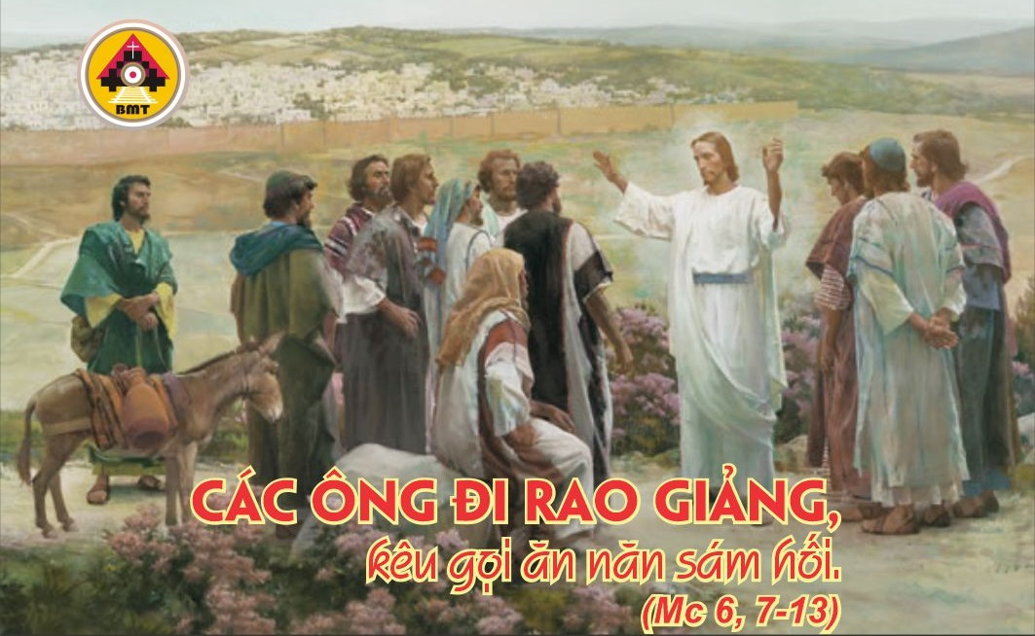

THỨ NĂM TUẦN IV THƯỜNG NIÊN A

Slide 2
Ca Nhập Lễ
Lạy Chúa là Thiên Chúa chúng tôi, xin cứu độ chúng tôi, từ khắp muôn dân, xin thu họp chúng tôi về, để chúng tôi được ca tụng thánh danh Chúa, và được vinh dự ngợi khen Chúa.

Slide 3

Bài Đọc 1: 1 V 2, 1-4. 10-12
“Cha sắp bước vào con đường chung của thiên hạ; Sa-lô-môn, con hãy can đảm và ăn ở xứng danh nam nhi”.
Trích sách các Vua quyển thứ Nhất.

Slide 4
Đáp Ca
1 Sb 29, 10. 11ab. 11d-12a. 12bcd
Chúa thống trị trên tất cả mọi loài.

Slide 5
Alleluia: Ga 6, 64b và 69b
Alleluia-alleluia: – Lạy Chúa, lời của Chúa là thần trí và là sự sống: Chúa có những lời ban sự sống đời đời. – Alleluia.

Slide 6
Phúc Âm: Mc 6, 7-13

Slide 7


Slide 8

DÂNG LỄ

Slide 9
CA HIỆP LỄ
Xin cho tôi tớ Chúa được thấy long nhan dịu hiền, xin cứu độ tôi theo lượng từ bi của Chúa. Lạy Chúa, xin đừng để tôi phải hổ ngươi vì đã kêu cầu Chúa.

Slide 10
CA KẾT LỄ

Slide 11
THỨ NĂM TUẦN IV THƯỜNG NIÊN A

